Slide 1
8 сентября
Международный день грамотности

Slide 2
Ежегодный Международный день грамотности (International Literacy Day) отмечается по инициативе ЮНЕСКО с 1966 года.

Slide 3
Cлово грамота (от греческого grámmata — чтение и письмо) на Руси X-XVII века означало письменный документ. Грамотный человек – это тот, кто мог прочитать документ-грамоту. С древних времён у всех народов умение читать и тем более писать почиталось особо.

Slide 4
В СОВРЕМЕННОМ МИРЕ ПОНЯТИЕ «ГРАМОТНЫЙ ЧЕЛОВЕК» ИЗМЕНИЛОСЬ. ТЕПЕРЬ, ЧТОБЫ БЫТЬ ГРАМОТНЫМ УЖЕ НЕ ДОСТАТОЧНО ПРОСТО УМЕТЬ ЧИТАТЬ И ПИСАТЬ.

Slide 5
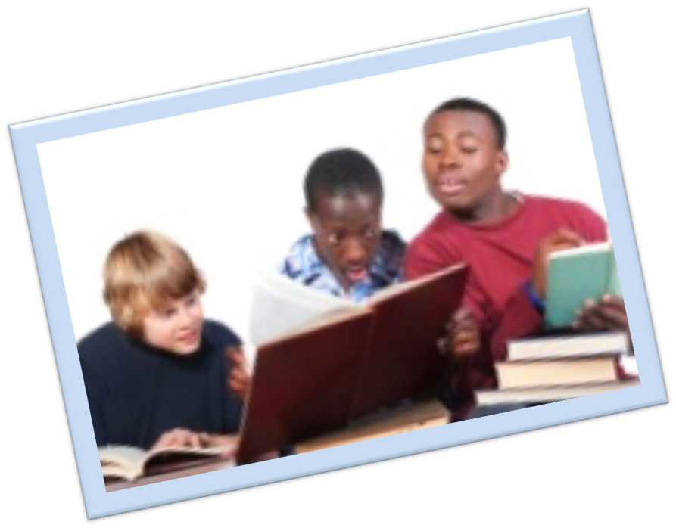
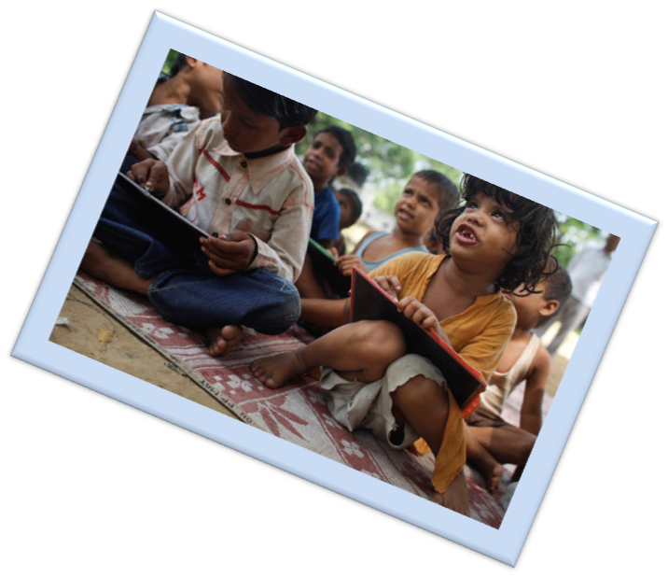

Slide 6
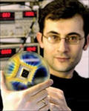
ГРАМОТНОСТЬ В XXI ВЕКЕ ОХВАТЫВАЕТ ТАКИЕ ВОПРОСЫ, КАК ОБЕСПЕЧЕНИЕ ДОСТУПА К НАУЧНЫМ И ТЕХНИЧЕСКИМ ЗНАНИЯМ, ЮРИДИЧЕСКОЙ ИНФОРМАЦИИ, КУЛЬТУРЕ.

Slide 7
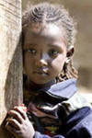
Несмотря на заметные успехи многих стран в деле распространения грамотности, более 860 миллионов взрослых остаются неграмотными, а более 100 миллионов детей не ходят в школу...

Slide 8
В современной России уровень образования падает. Учёные бьют тревогу: «…культурная преемственность под угрозой, знания теперь – не залог совершенствования личности, но способ получить диплом или “откосить” от армии…»

Slide 9
Потеря грамотности связана также с обилием олбанского или падонкаффского языка в Интернете.
превеД
красавчеГ
аффтар жжот

Slide 10
"Почему мне обязательно нужно грамотно говорить и писать по-русски? Я понимаю, меня понимают-- чего же еще?".
Быть грамотным – значит свободно владеть богатствами родного языка в устной и письменной форме речи. Грамотность — это фундамент, на котором можно построить дальнейшее развитие человека.

Slide 11
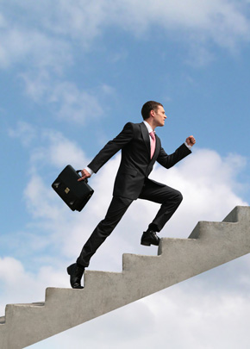
Закономерность: люди с грамотной речью и богатым словарным запасом добиваются успеха в выбранной сфере. Человек, который может выражаться ясно, изначально воспринимается как более интеллектуально развитый.

Slide 12
